Slide 1

Sirviendo a la investigación alrededor del mundo por más de 75 años
Lidiette Quesada
VP Sales Latin America y el Caribe
EBSCO Information Services World Headquarters

Slide 2

Gestión de suscripciones a revistas
Más de 4.5 millones de subscripciones para más de 48,000 instituciones alrededor del mundo
Gestiona la suscripciones de
98,000+ editoriales

Slide 3
Bases de datos y EBSCO Discovery Service
Seleccionar el contenido de la más alta calidad y pertinencia
Indizar en forma rigurosa, utilizando vocabularios controlados
Crear un motor de búsqueda adecuado
+450 bases de datos
Multidisciplinarias
Indices especializados
Texto completo del más alto impacto

Slide 4
Creamos registros de alta calidad y los combinamos con un potente motor de búsqueda para obtener los resultados más relevantes
1

Slide 5
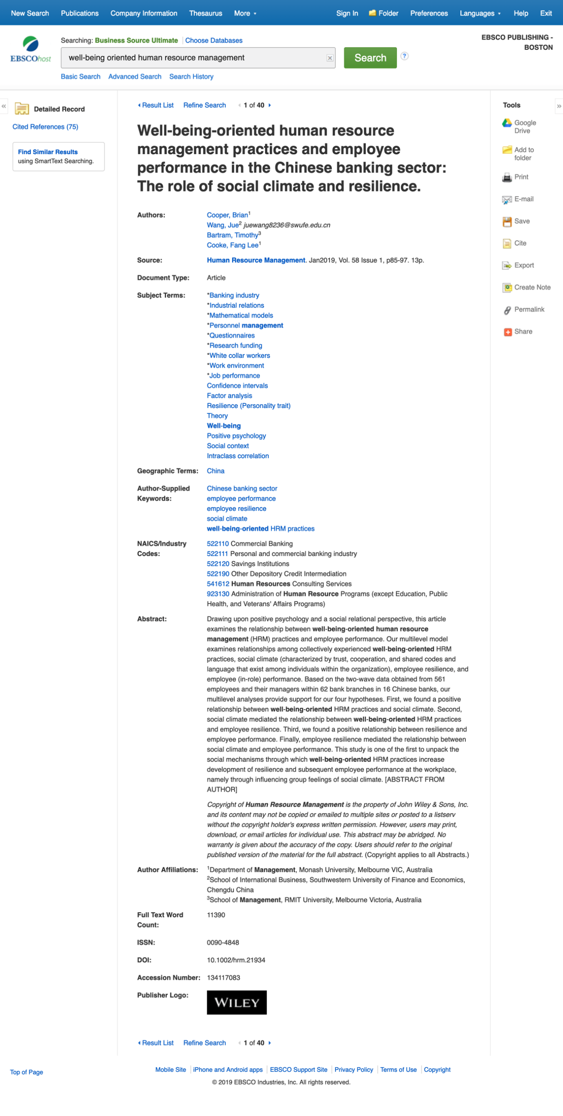
Notes:
Fix screenshot

Slide 6
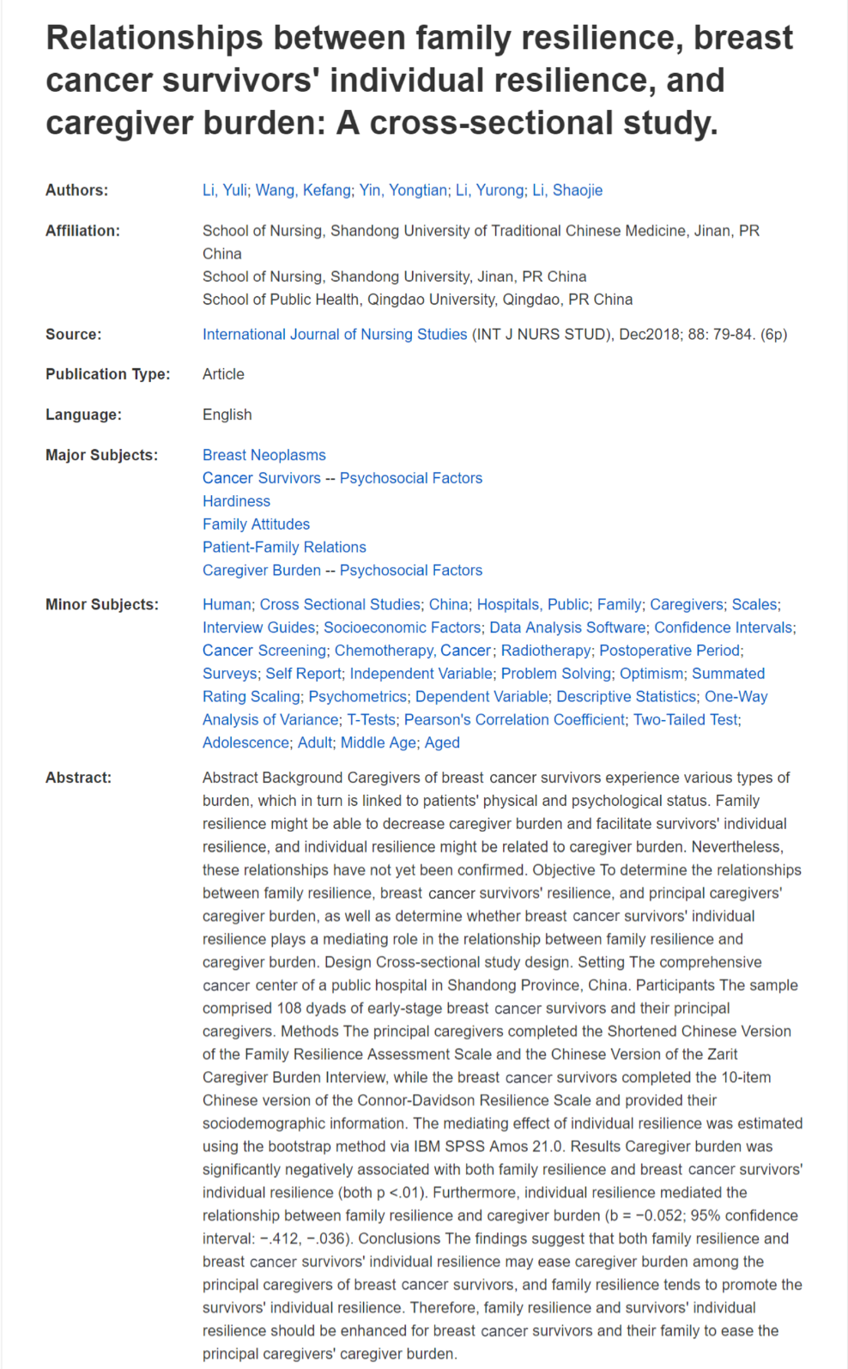

Notes:
Fix screenshot

Slide 7
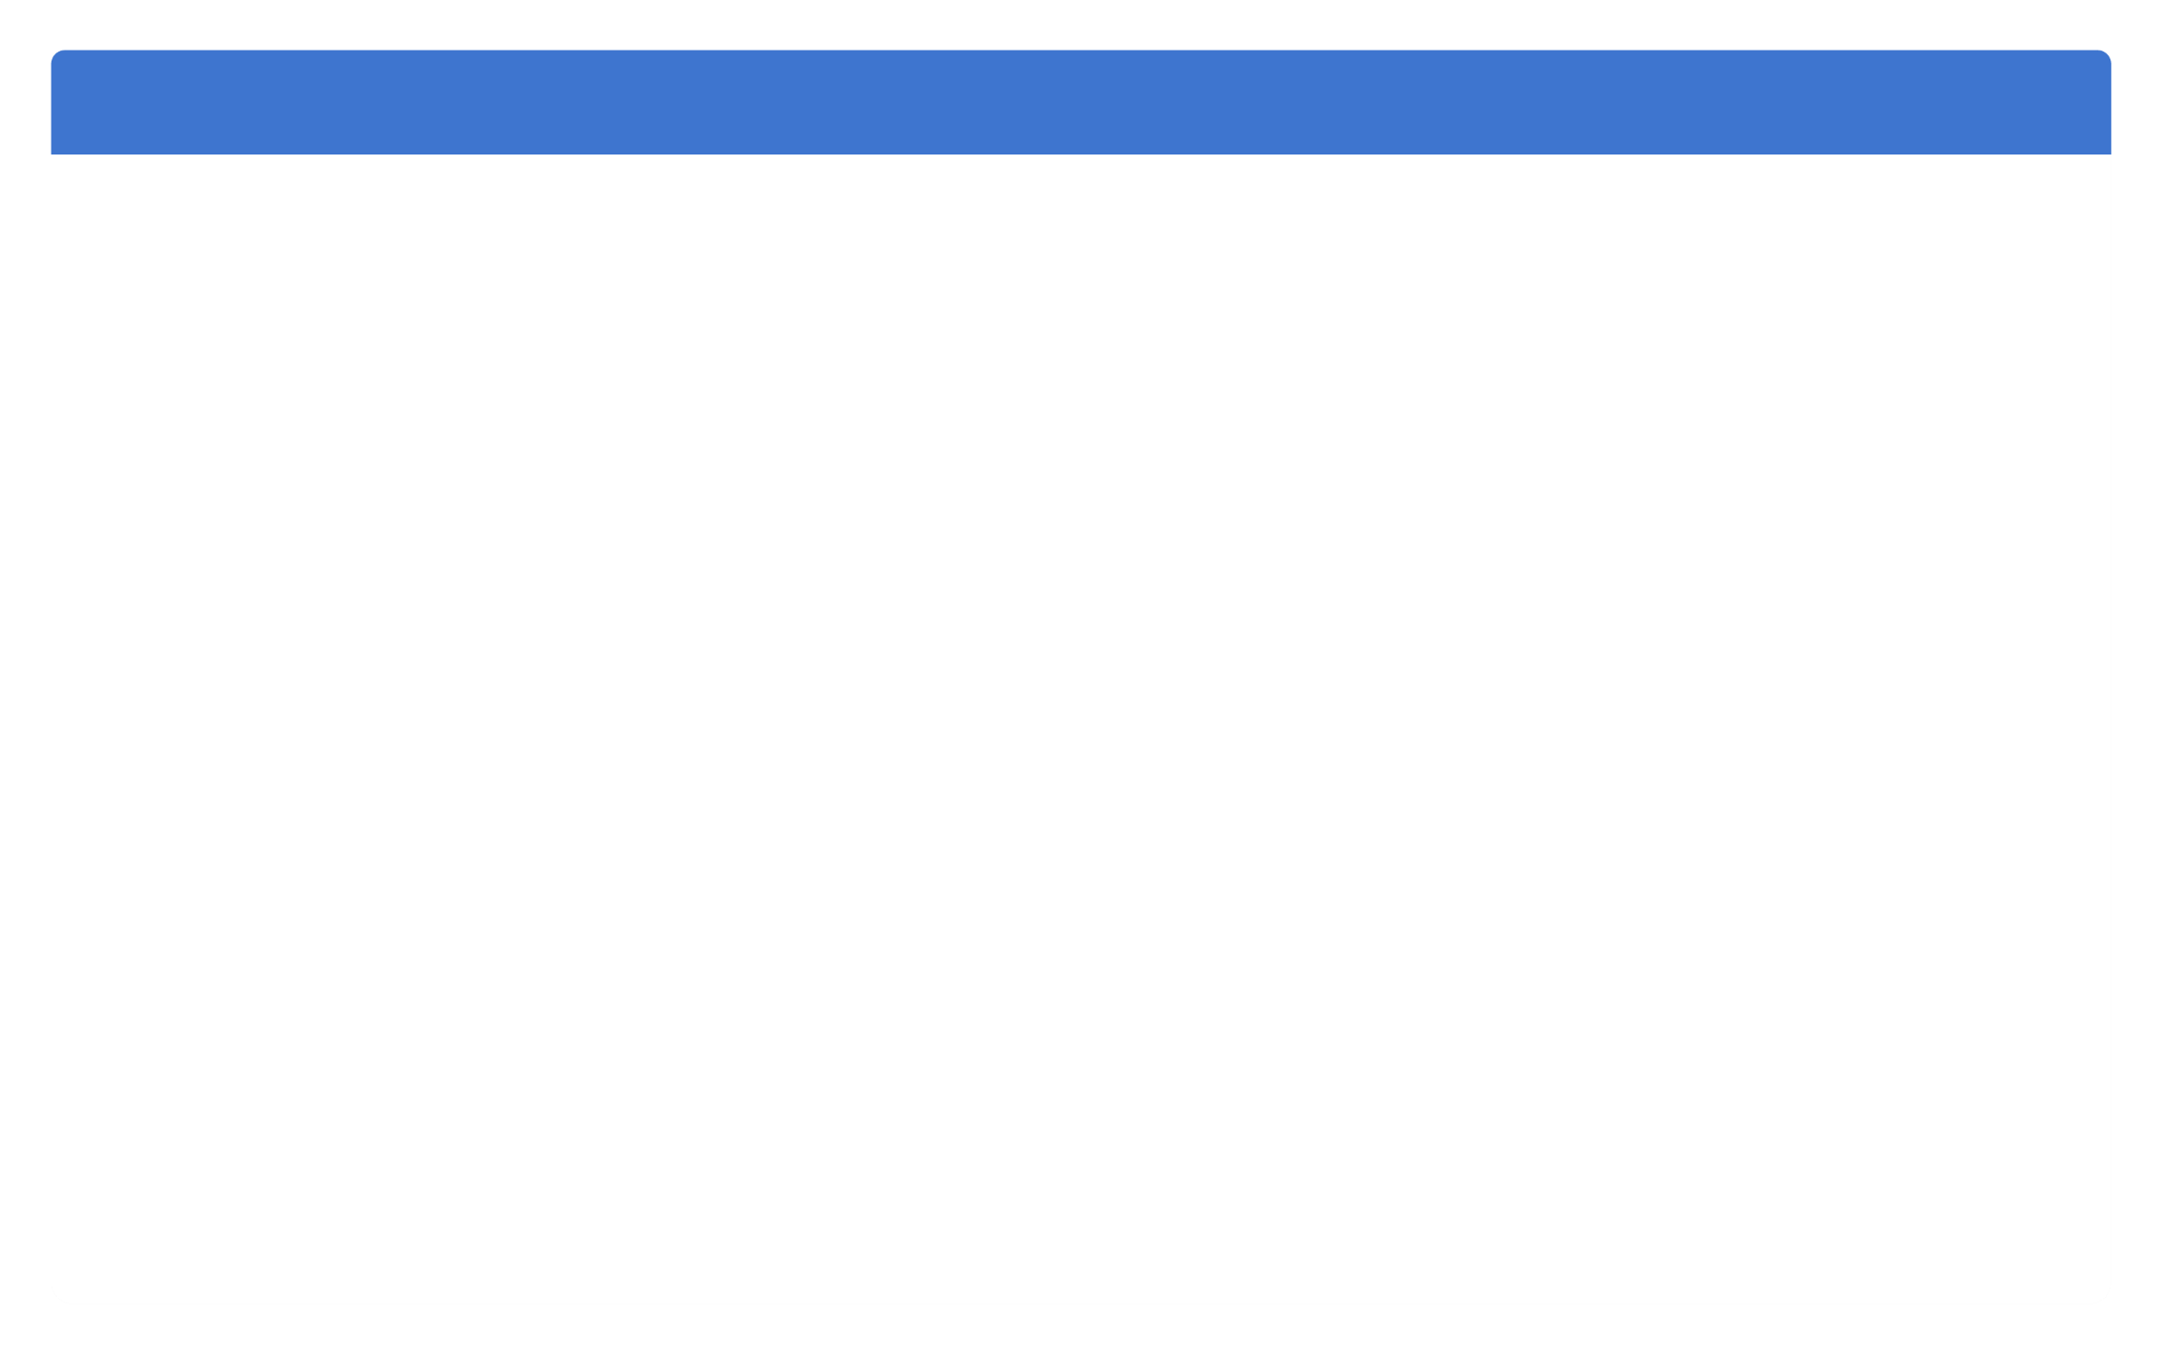
Licenciamos revistas de texto completo que no duplican la colección existente de la biblioteca
2

Slide 8
Las bases de datos de EBSCO actúan como la versión electrónica de la revista
Harvard Business Review – Business Source
Accounting Review – Business Source
Academy of Management Journal* – Business Source
Academy of Management Review* – Business Source
Journal of Management Accounting Research – Business Source
Journal of Information Systems – Business Source
Journal of Military History – Historical Abstracts with Full Text
Journal of the West – America: History & Life with Full Text
Paris Review – Humanities Source
Notes:
There are many journals that fall into this category
EBSCO is the only aggregator with any licenses like this
The publishers do not usually allow EBSCO to market their publications this way, because they are concerned about print cannibalization
These publications have NO embargo and often have PDF full text back to
volume 1, issue 1
They are not available via JSTOR, other aggregators, subscription agents, or directly from the publisher – there is no other form of online access for any articles for academic institutions

Slide 9

Licenciamos el texto completo de revistas que reciben un alto uso en índices especializados
3

Slide 10
Revistas que reciben un alto uso en índices especializados
AGRICOLA
America: History and Life
Applied Science & Technology Abstracts
Art Abstracts
Avery Index to Architectural Periodicals
BIOSIS Previews
Business Source
CAB Abstracts
CINAHL
Communication Abstracts
Criminal Justice Abstracts
EconLit
Education Abstracts
Environment Index
ERIC
Food Science & Technology Abstracts
GeoRef
Historical Abstracts
Humanities Abstracts
Index Islamicus
Index to Legal Periodicals
Inspec
LGBT Life
MathSciNet
MEDLINE
MLA International Bibliography
Music Index, The
Philosopher’s Index
PsycINFO
SocINDEX
SPORTDiscus
Zoological Record
Other

Slide 11

Evitamos licenciar texto completo para revistas de cuestionable calidad
4

Slide 12

Evaluating Information:
The Cornerstone of Civic Online Reasoning
Stanford History Education Group
November 22, 2016
The researchers at Stanford's Graduate School of Education assessed how well students evaluate online sources of information
7,804 student responses were reviewed, including college students,
high school students and middle school students
The researchers were "shocked" by how many students failed to effectively evaluate the credibility of that information
Most Stanford students couldn't identify the difference between a mainstream and fringe source

Slide 13



Sam Wineburg, a professor of education
and history at Stanford University and the lead author of the study, said the following to National Public Radio (NPR):
“The kinds of duties that used to be the responsibility of editors, of librarians, now fall on the shoulders of anyone who uses a screen to become informed about the world.”
If Librarians Don’t Ensure Students
Are Presented with Quality Sources,
No One Will

Slide 14
Scholarly Analytics Blacklist de Cabel incluye los siguientes criterios (entre otros):
Cubre revistas de paga y de acceso abierto
Utiliza un sitio web fraudulento creado para parecerse a un periódico académico legítimo)
Editor dice ser sin fines de lucro sin serlo
Editor de la revista pretende tener posiciones o calificaciones académicas
La revista tiene un ISSN falso

Slide 15
Scholarly Analytics Blacklist de Cabel incluye los siguientes criterios (entre otros):
Insuficientes recursos dedicados a garantizar la integridad de la publicación (lo que resulta en casos repetidos de plagio, auto-plagio y manipulación de imágenes
Los editores no existen
La revista incluye un cuerpo editorial sin conocimiento o permiso de sus miembros
The founder of the publishing company is the
editor of all of the journals published by said company

Slide 16

Licenciamos texto completo para revistas de alta calidad, arbitradas y cubiertas por Web of Science y Scopus
5

Slide 17
Disponibilidad de revistas activas con texto completo en en las bases de datos de EBSCOhost
 | Bases de datos de texto completo de EBSCOhost (todas las bases de datos, revistas no duplicadas)
Revistas activas a texto completo | 26,839
Revistas activas texto completo arbitradas | 21,319
Revistas activas a texto completo indexadas en Scopus | 9,996
Revistas activas a texto completo indexadas en Web of Science | 8,836

Slide 18

Licenciamos texto completo activo de revistas incluidas en rankings de calidad
6

Slide 19
Las bases de datos de EBSCO contienen revistas que son líderes en su campo
EBSCO sin duda lidera en este campo
Nuestros bibliógrafos en Product Management monitorean fuentes tales como:
  Ranqueos publicados en revistas prestigiosas
  JCR Journal Citation Reports
  SJR Scimago Journal Ranking
  Eigenfactor

Slide 20

Curaduría e indización de revistas de acceso abierto
7

Slide 21
Acceso Abierto: Deben ser incluidas en las bases de datos
EBSCO selecciona e indexa revistas de acceso abierto y proporciona enlaces precisos al texto completo
La curaduría es importante: los bibliógrafos de EBSCO analizan las revistas en cada disciplina para su inclusión, y seleccionan las de calidad a nuestros índices
EBSCO también incluye enlaces al texto completo para revistas de acceso abierto seleccionadas en las bases de datos de EBSCO, y su inclusión no tiene impacto en los costos

Slide 22

Los motores de búsqueda importan; sesgos en favor de algo significa sesgos contra de algo más
“Cuando un motor de búsqueda se inclina hacia las revistas con un alto factor de alto impacto (por ejemplo, Science, Nature), está causando aún más uso (y, por lo tanto, más citas) para esas revistas, lo que perpetúa el dominio de las revistas de paga. EDS tiene un enfoque más reflexivo que otros servicios de descubrimiento en este respecto.”
Edith Falk
Now Retired, Former Chief Librarian
Hebrew University of Jerusalem

Slide 23
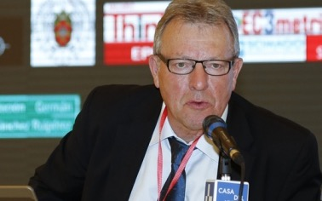
“EBSCO no solo apoya a DOAJ con una generosa donación financiera cada año, sino que sus plataformas EBSCOhost y EBSCO Discovery Service generan muchas más referencias a DOAJ que cualquier otra plataforma en línea. El fuerte apoyo de EBSCO al acceso abierto y al código abierto los hace únicos entre los proveedores de bibliotecas de todo el mundo..”
Lars Bjørnshauge
Managing Director
DOAJ (Directory of Open Access Journals)

Slide 24
EBSCO: Visibilidad para la producción científica de la región
2,718 revistas indexadas
137 bases de datos

Slide 25
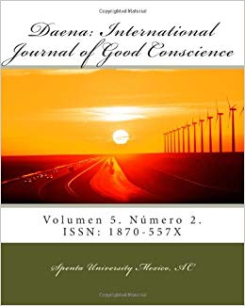
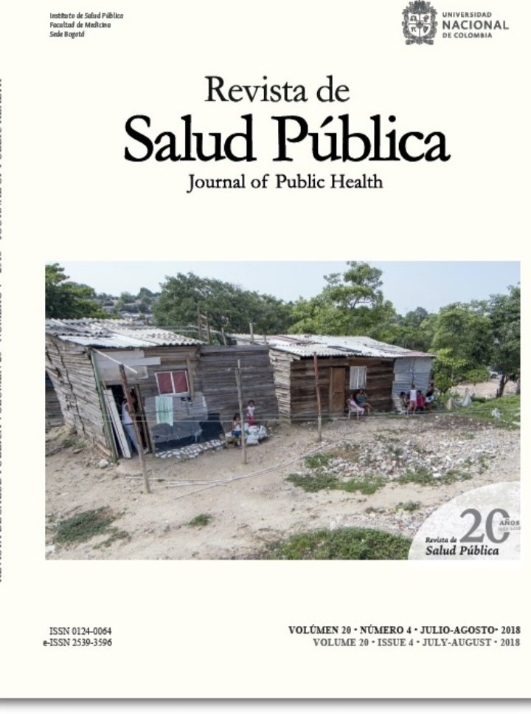
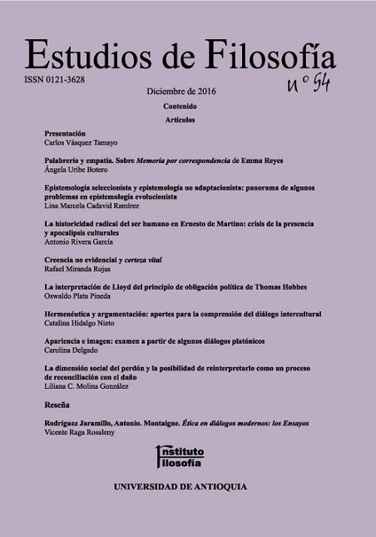
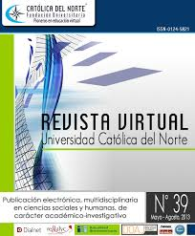
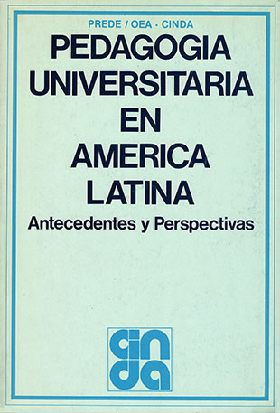
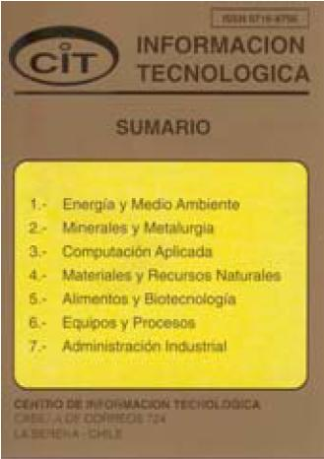
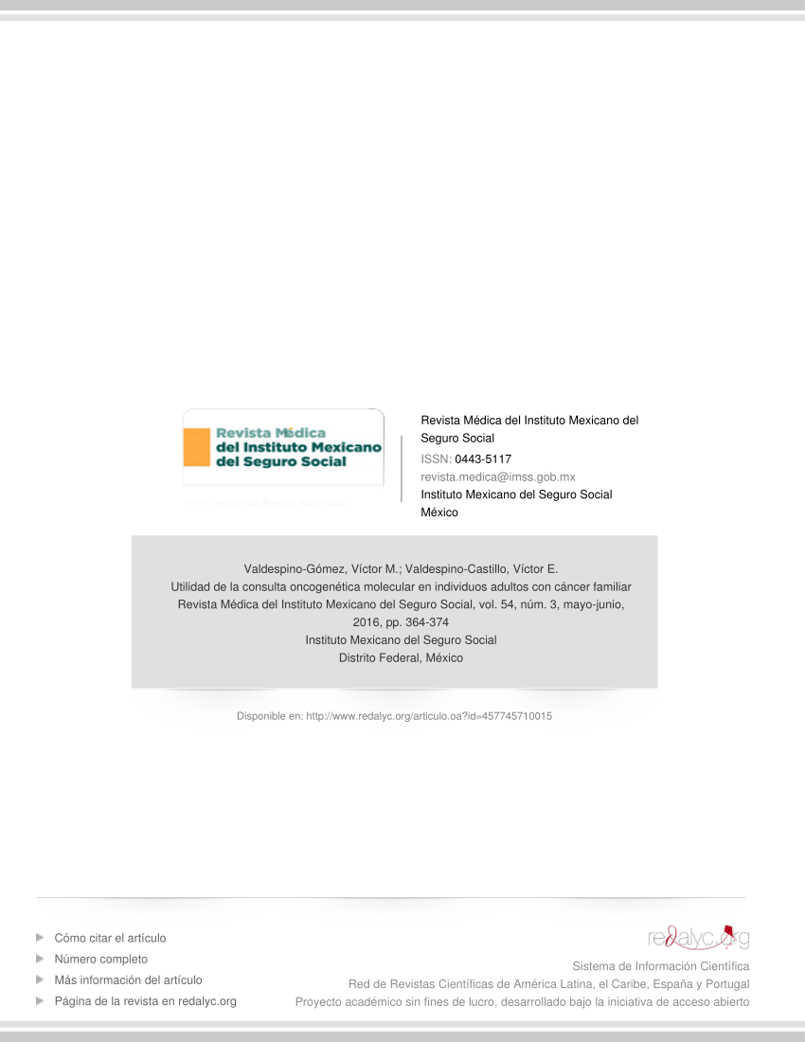
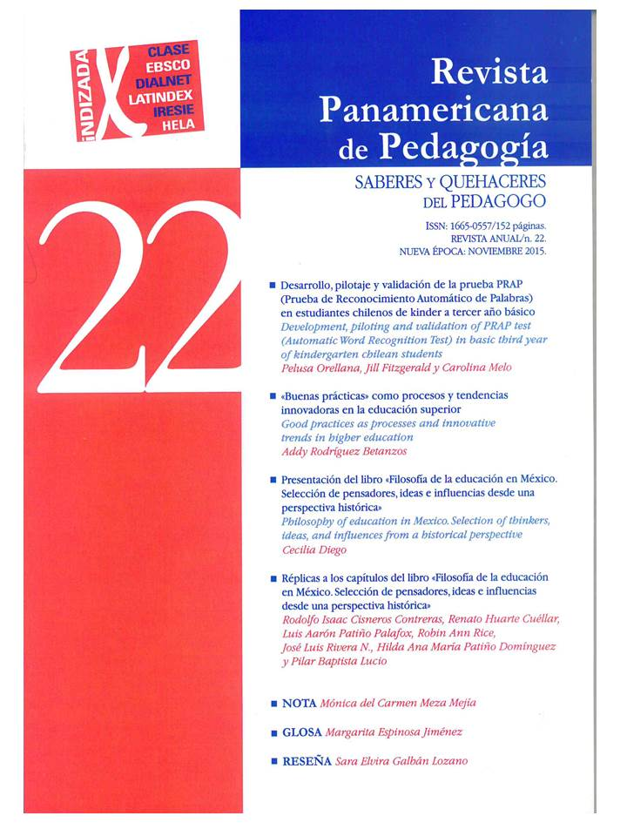

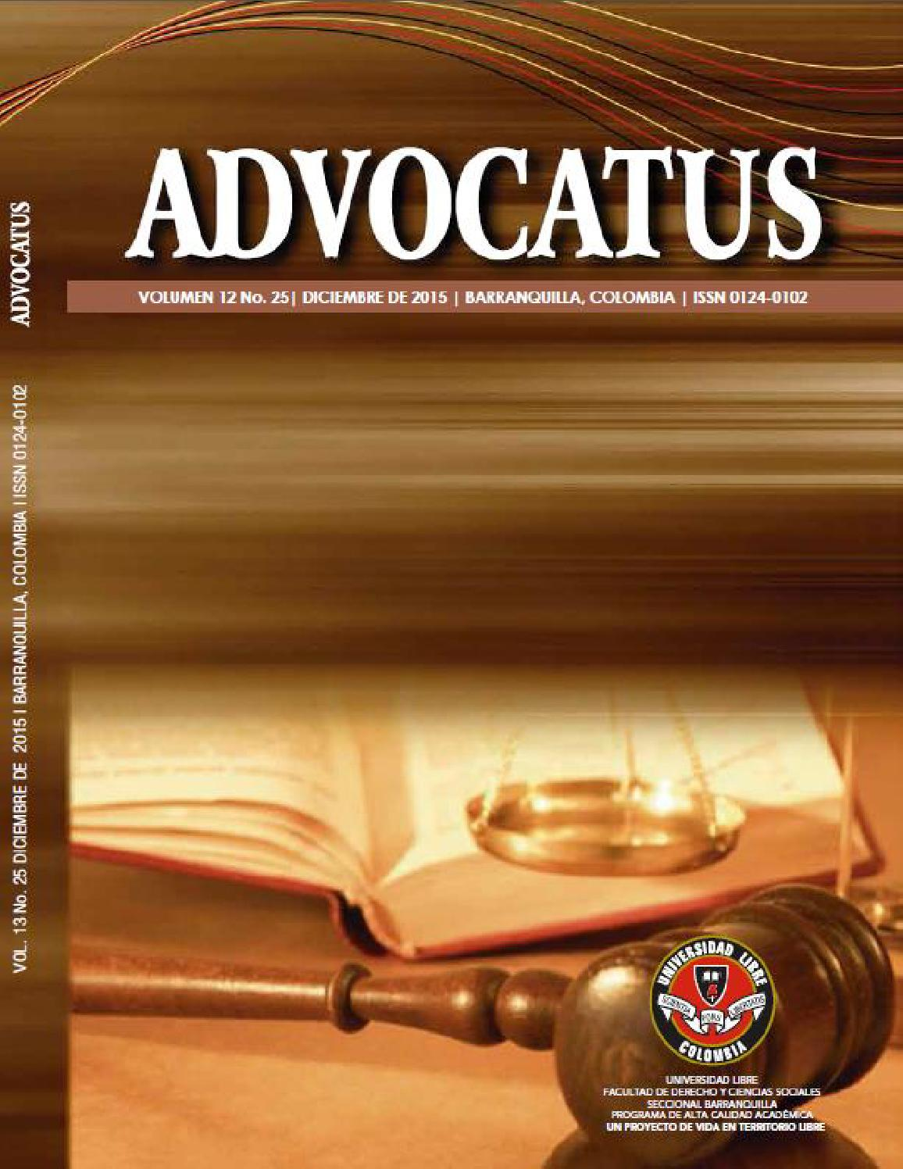
La 10 revistas en español más consultadas en las bases de datos de EBSCO

Slide 26
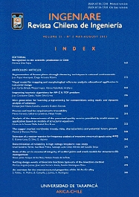
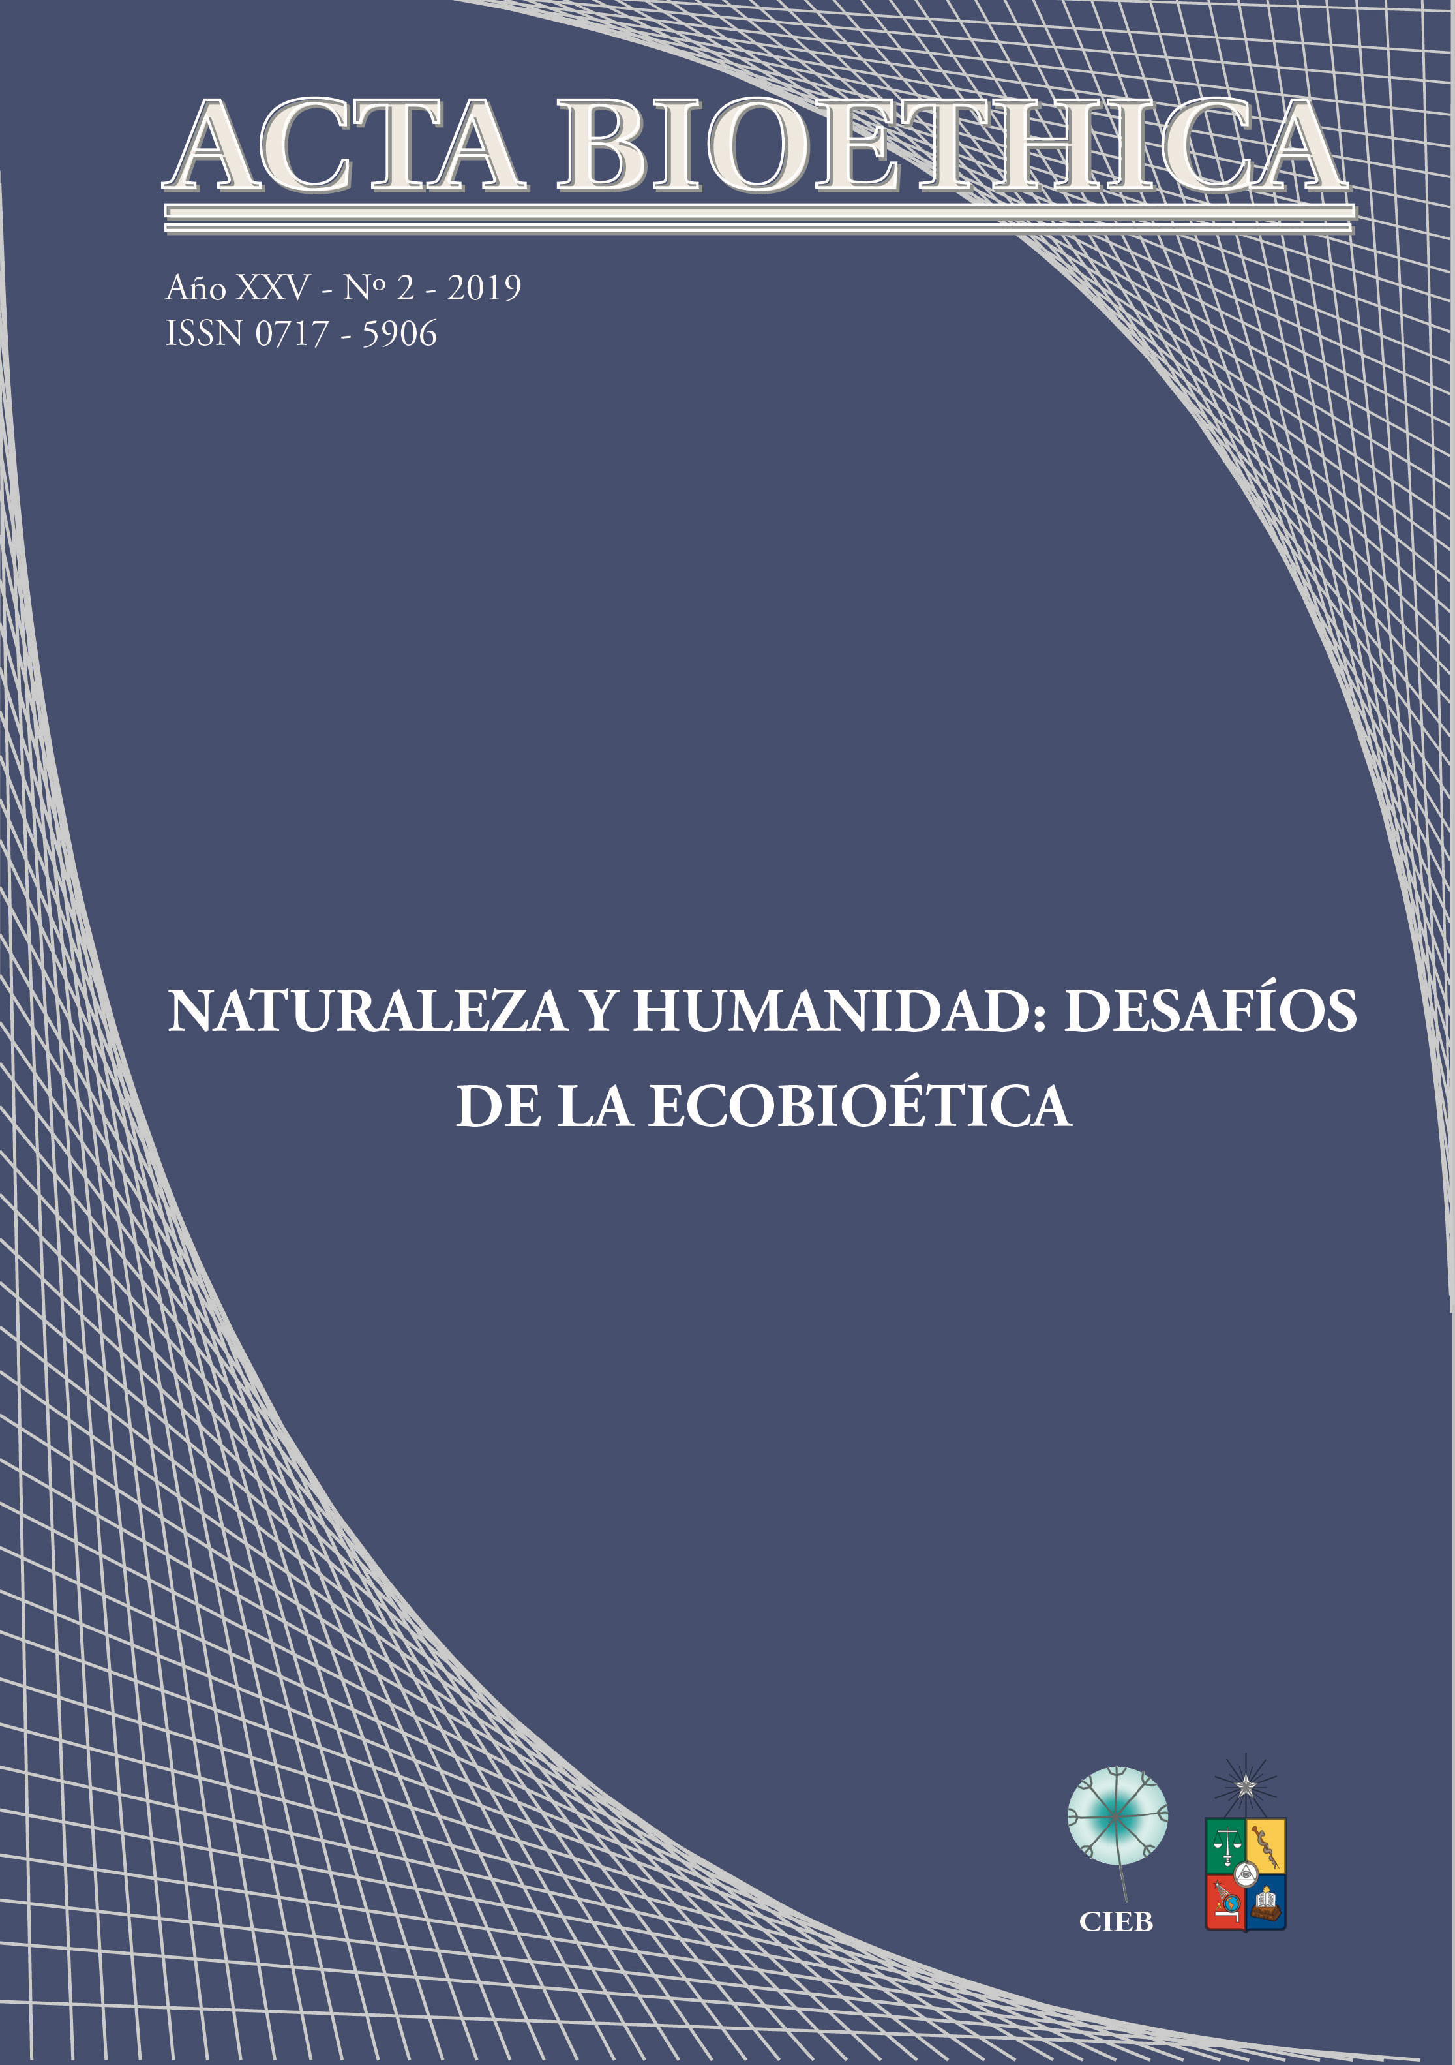
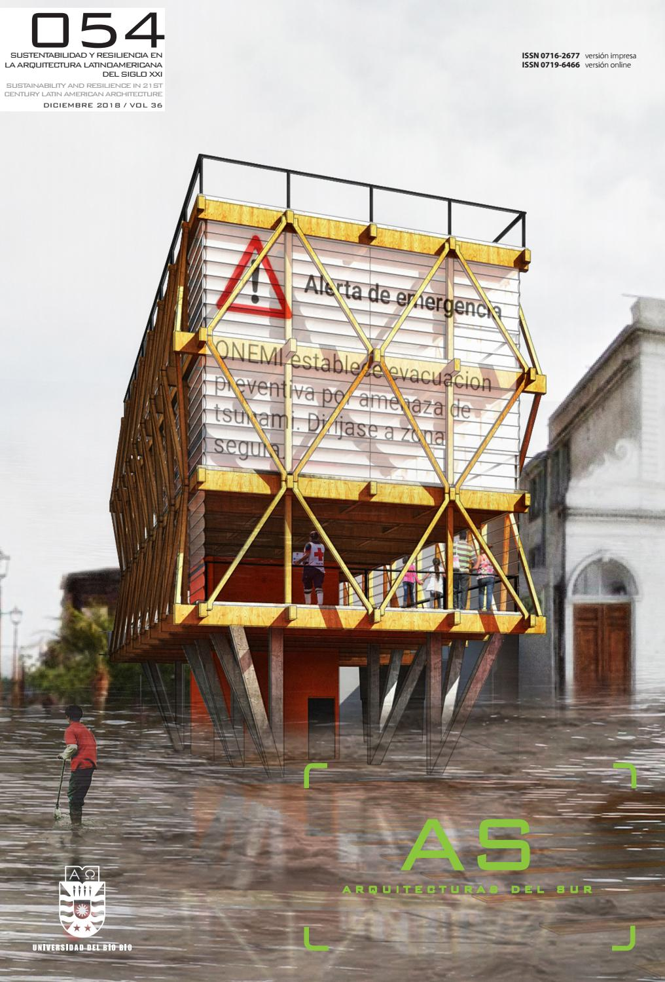
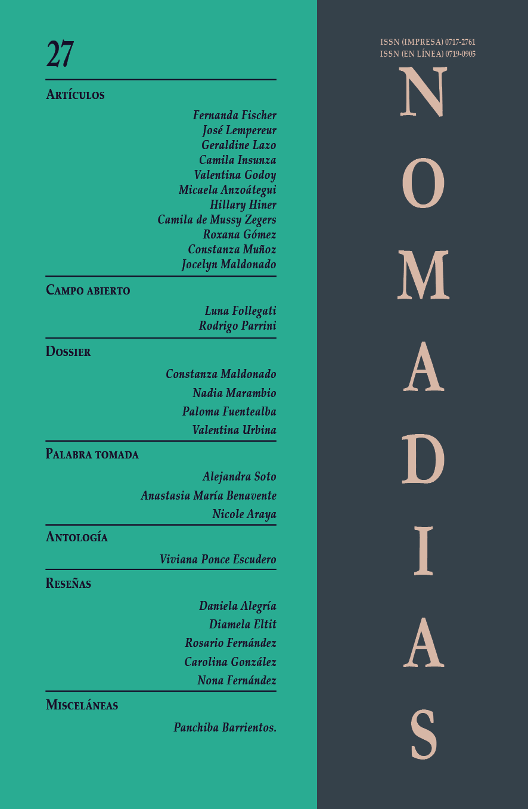
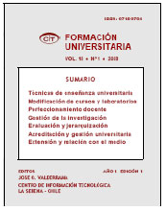
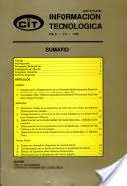
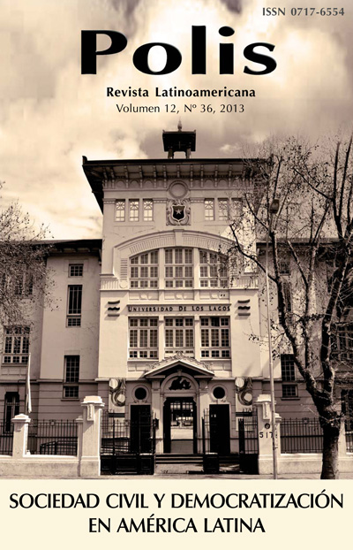
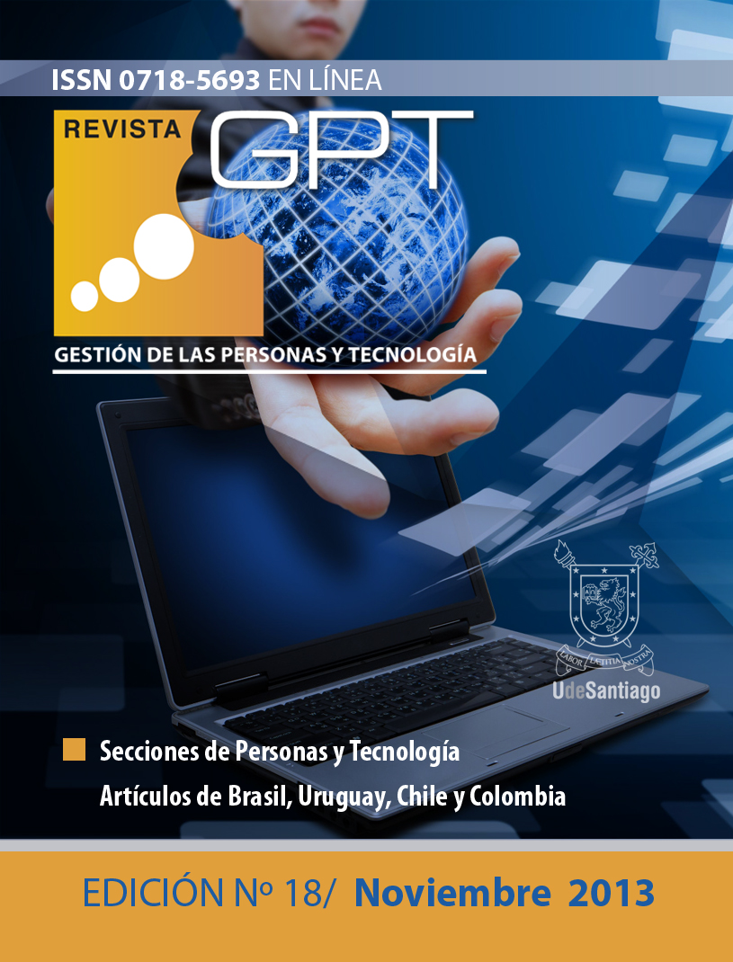
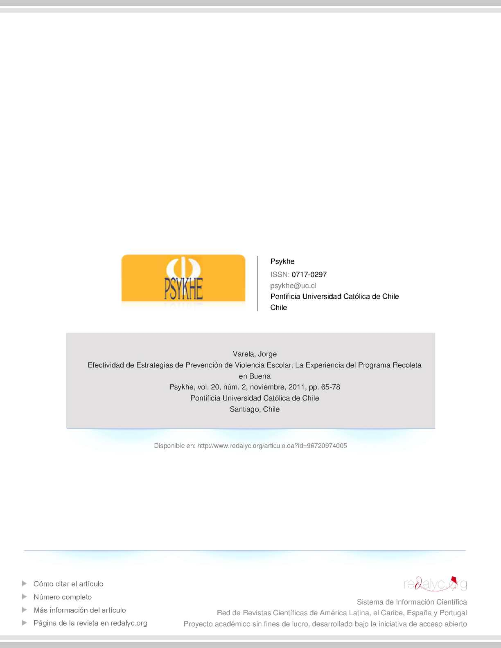
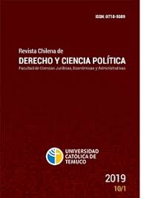
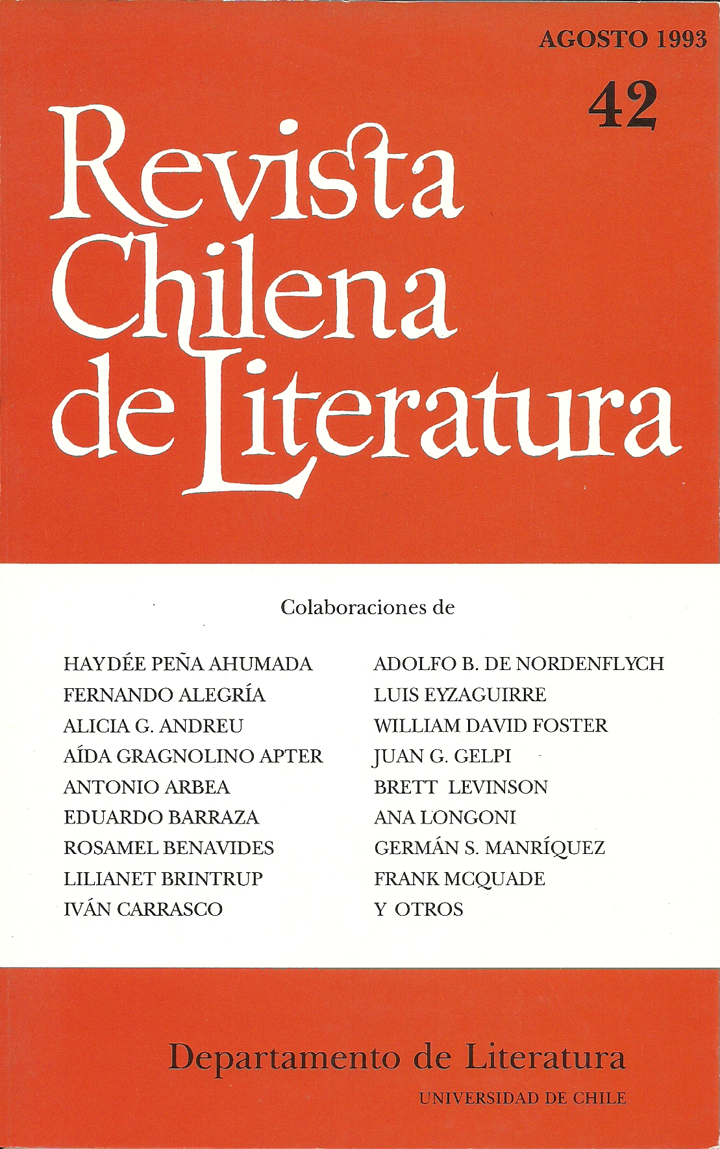
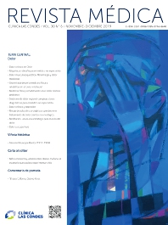
Las 10 revistas chilenas más consultadas en las bases de datos de EBSCO

Slide 27
SELADOC
Sistema de Bibliotecas y la Facultad de Teología de la Pontificia Universidad Católica de Chile.
137 títulos de revistas latinoamericanas
Corpus inédito de información sobre teología en América Latina.
Una perspectiva del pensamiento teológico-pastoral latinoamericano.
SEminario
LAtinoamericano de
DOCumentación

Slide 28

SELADOC
68 revistas indexadas en Scopus, WOS, Dialnet, Scielo, Index Theologicus, Pascal/Francis y/o ATLA
69 revistas exclusivas
94,000 registros bibliográficos y analíticos
Contenido en español, portugués, italiano, inglés y francés en:
    Teología de la liberación
    Movimientos sociales
    Religiosidad popular
    Vida pastoral
    Ética
    Historia
    Filosofía

Slide 29
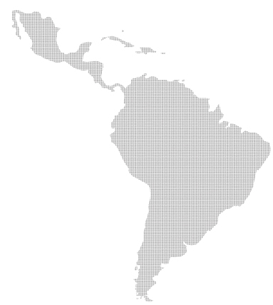
















SELADOC: contenido de toda la región
Cuba
2
México
12
Puerto Rico
1
El Salvador
2
Venezuela
8
Nicaragua
3
Costa Rica
5
Colombia
12
Brasil
26
Ecuador
1
Perú
11
Paraguay
1
Bolivia
1
Uruguay
2
Chile
30
Argentina
20

Slide 30
Investigación hoy nos plantea nuevos retos
¿Cómo pueden los investigadores encontrar, crear, usar y compartir sus investigaciones, incluidos el código, los datos, los métodos y los artículos?
¿Cómo custodiar la producción de la investigación institucional?
¿Cómo salvaguardar, preservar y garantizar el acceso a largo plazo de la investigación?
¿Cómo gestionar los resultados de la investigación en un entorno unificado?

Slide 31






Investigación: nuestra atención se centra
Buscar literatura, leer, revisar
Medir impacto
Analizar datos, textos, compartir notas y protocolos
Al apoyar las actividades de investigación, generalmente enfocamos nuestros servicios
en el artículo
Informar divulgar, promover los resultados
Escribir/ preparar manuscrito
Apoyar para el descubrimiento y acceso al texto del artículo
Publish
https://101innovations.wordpress.com/survey-results/research-activities/

Slide 32
“Un artículo sobre ciencia computacional en una publicación científica no es el trabajo de investigación en sí mismo, es meramente su publicidad. El trabajo investigativo real es el ... conjunto completo de instrucciones [y datos] que generó las cifras ".
El artículo a menudo carece de los datos y el código subyacentes
David Donoho, 1998
http://statweb.stanford.edu/~wavelab/Wavelab_850/wavelab.pdf

Slide 33


“La parte más difícil, por mucho, fue descubrir exactamente lo que realmente hicieron en los experimentos originales. Los artículos científicos vienen con secciones de métodos que teóricamente deberían proporcionar recetas para hacer los mismos experimentos. Pero a menudo, esas recetas están incompletas, faltan pasos importantes, detalles o ingredientes. En algunos casos, las recetas no se describen en absoluto; los investigadores simplemente citan un estudio anterior que utilizó una técnica similar..…”
El artículo a menudo carece de los métodos subyacentes, sus pasos, detalles o ingredientes
"Los científicos y las revistas necesitan mejorar para describir sus métodos y compartir datos".

Slide 34
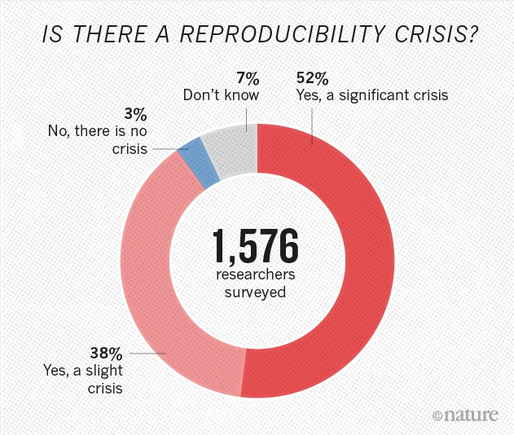
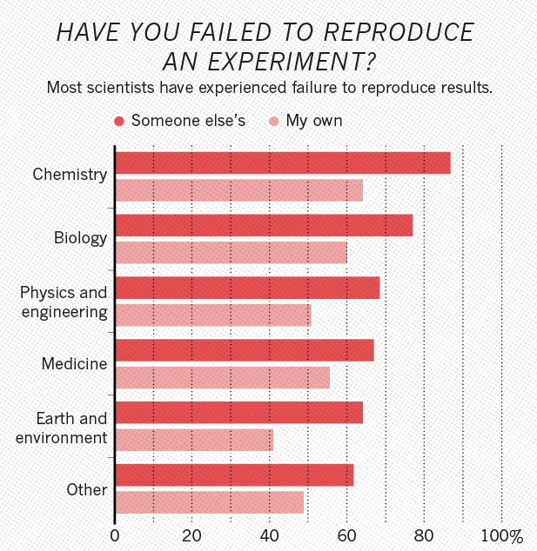
Cuando los datos y el código subyacentes son de difícil acceso, los investigadores no pueden reproducir experimentos.
https://www.nature.com/news/1-500-scientists-lift-the-lid-on-reproducibility-1.19970
Notes:
Similar slide from Code Ocean PPT

Slide 35
Cuando los métodos subyacentes están incompletos, se pierden pasos importantes, detalles o ingredientes, los investigadores no pueden reproducir experimentos.
https://www.nature.com/news/1-500-scientists-lift-the-lid-on-reproducibility-1.19970

Slide 36
Cuando los investigadores no tienen una plataforma para crear y compartir código, datos y métodos, la institución pierde la “custodia" del código, los datos, los métodos de su investigación..

Slide 37
Preservación a largo plazo y acceso a los resultados de la investigación.
Los financiadores ahora requieren la preservación de datos por 10+ años.

Slide 38



Investigador
Comunidad de investigadores
Institución
Crea, publica, deposita
Reproduce y re-usa
Proporciona plataformas
Gana custodia

Slide 39
Investigador
Comunidad de investigadores
Institución
Crea, publica, deposita
Reproduce y re-usa
Proporciona plataformas
Gana custodia
Crear y comparte código, datos, métodos.
Accede a código, datos, métodos
Integra al repositorio
Obtiene visibilidad del resultado de la investigación.
Preserva y garantiza el acceso a largo plazo.
Gestiona producción en un entorno unificado

Slide 40
Investigador
Comunidad de investigadores
Institución
Crea, publica, deposita
Reproduce y re-usa
Proporciona plataformas
Gana custodia
Cumple con los mandatos de acceso y ciencia abierta
Crear y comparte código, datos, métodos.
Accede a código, datos, métodos
Integra al repositorio
Obtiene visibilidad del resultado de la investigación.
Preserva y garantiza el acceso a largo plazo.
Gestiona producción en un entorno unificado

Slide 41


Researcher
Comunidad de investigadores
Institución
Crea, publica, deposita
Reproduce y re-usa
Proporciona plataformas
Gana custodia
Cumple con los mandatos de acceso y ciencia abierta
Crea, comparte código y datos
Crea, comparte métodos
Salvaguarda y preserva
Descubre
Gestiona en forma unificada

Slide 42
Code Ocean
Code Ocean es una plataforma centralizada para la crear, compartir, publicar, preservar código y datos ejecutables

Slide 43
protocols.io
protocols.io es una plataforma centralizada para la colaboración creativa, la gestion, creación, uso de métodos de investigación.

Slide 44
Perpetua
Perpetua es una platforma centralizada para la gestión a largo plazo y la preservación digital de los resultados de la investigación

Slide 45
Soluciones para la investigación
Crea, gestional y comparte código y datos
Crea, gestional y comparte métodos de investigación
Archiva, preserva y descubre los resultados de la investigación
Gestiona los resultados de la investigación en una plataforma unificada

Slide 46


¿preguntas?
¡Gracias!

